Slide 1
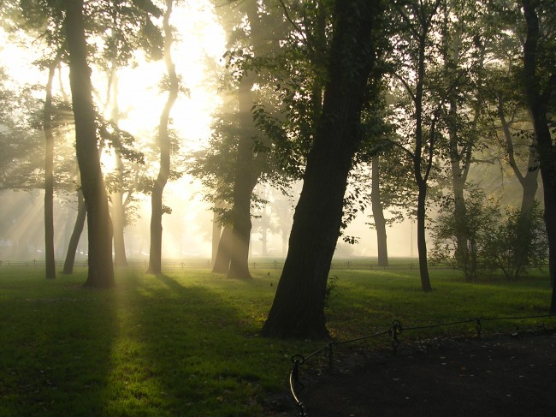
Зеленое ожерелье Петербурга
Выполнила учитель географии ГБООУ СШИ №68: Молчанова Людмила Степановна

Slide 2
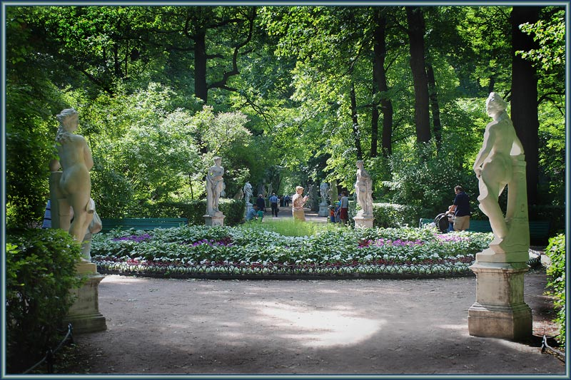
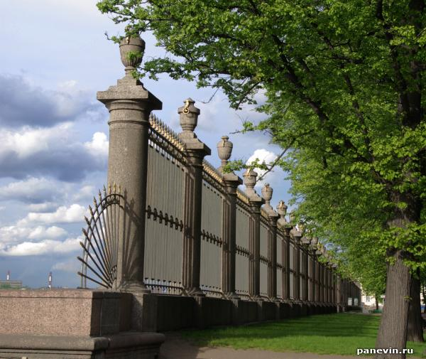
Летний сад
Летний сад -самый старый сад Санкт-Петербурга. В 1704 году Петр I указал заложить регулярный сад на берегу Невы, на месте усадьбы шведского майора Конау. Петр сам нарисовал план будущего парка. Сперва он засаживался только однолетними цветами,т.е. «летником». Поэтому и назвали его Летним садом. Изначально сад занимал примерно четверть своей современной площади.

Slide 3
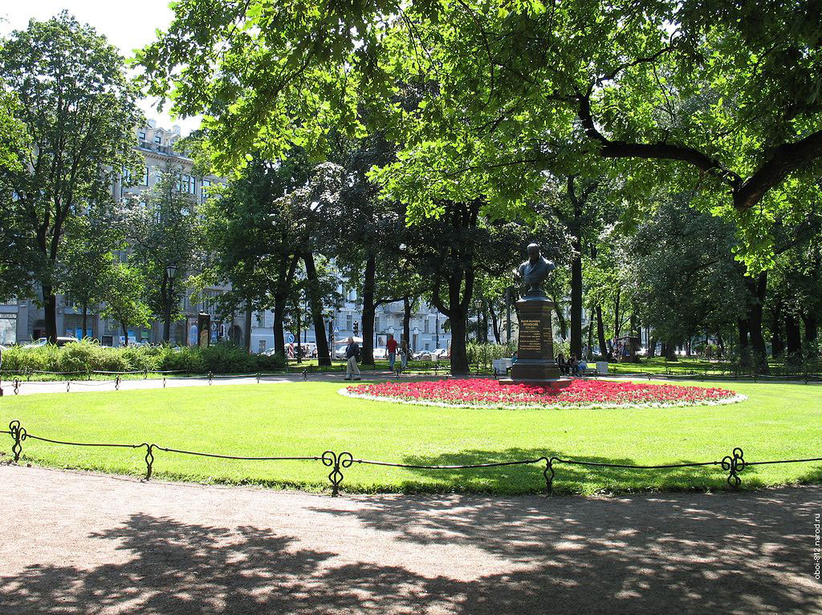
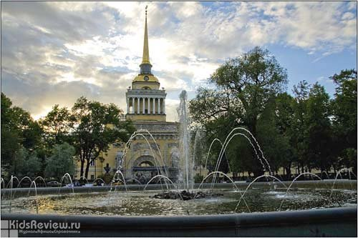
Александровский сад
Адмиралтейский (Александровский )сад расположен
на месте бывшей Адмиралтейской площади,
возникшей в виду утраты Адмиралтейством
своего оборонного значения.
Сад назван в честь
императора
Александра II в 1874 г.

Slide 4
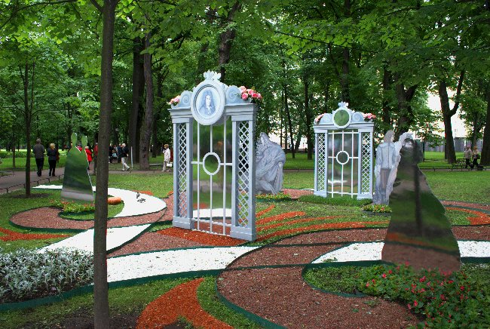
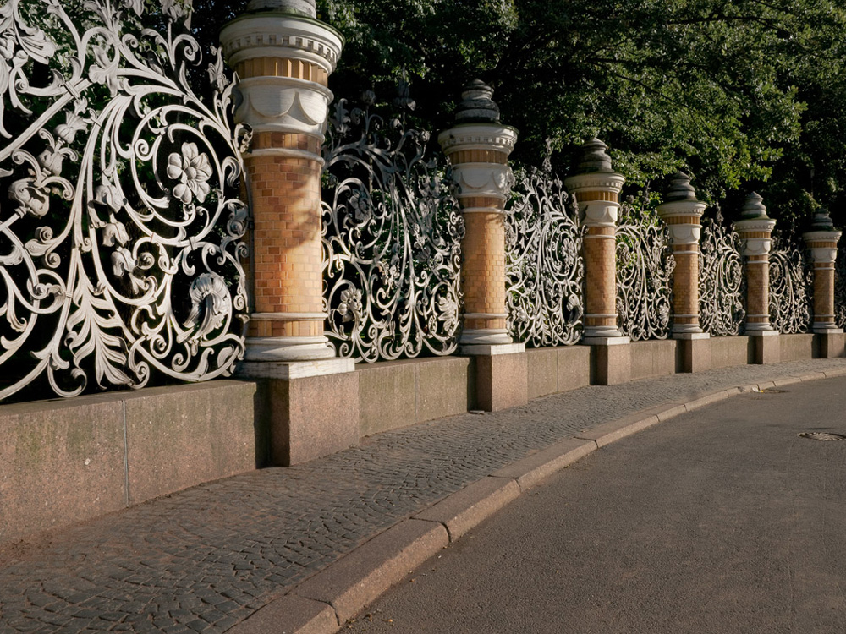
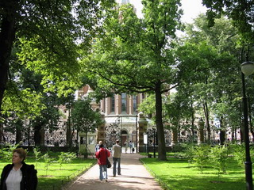
Михайловский сад
Сад перед Михайловским замком создали на месте
Летнего дворца императрицы Елизаветы Петровны.

Slide 5
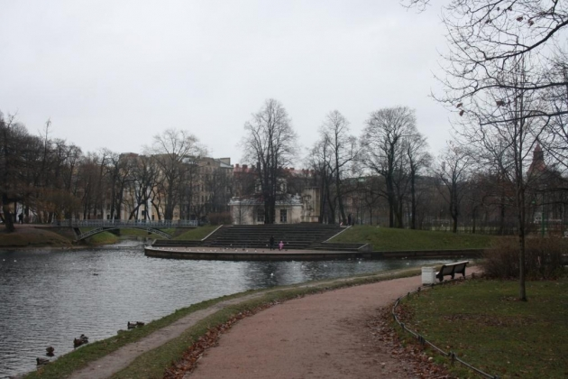
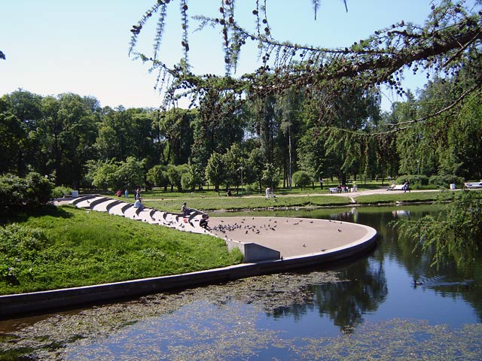
Таврический сад
Таврический сад был разбит в загородных владениях князя
Григория Потемкина-Таврического, получившего этот титул
за освоение Тавриды из рук Екатерины II.
Здесь все еще сохранились старинные дубы ,лиственницы и липы.
В 1815 году в Таврическом саду испытывали первый в России
пароход.

Slide 6
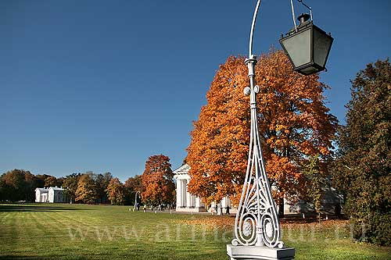
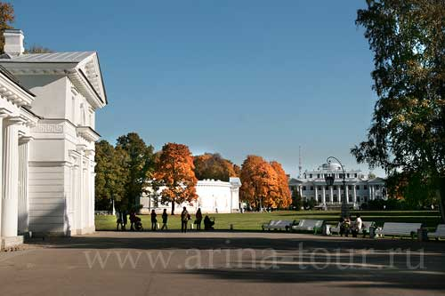
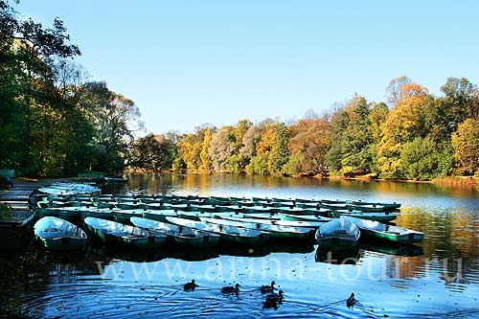
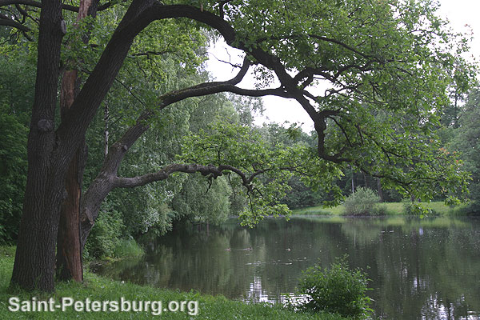
Центральный Парк Культуры и Отдыха
Находится на Елагином острове.

Slide 7
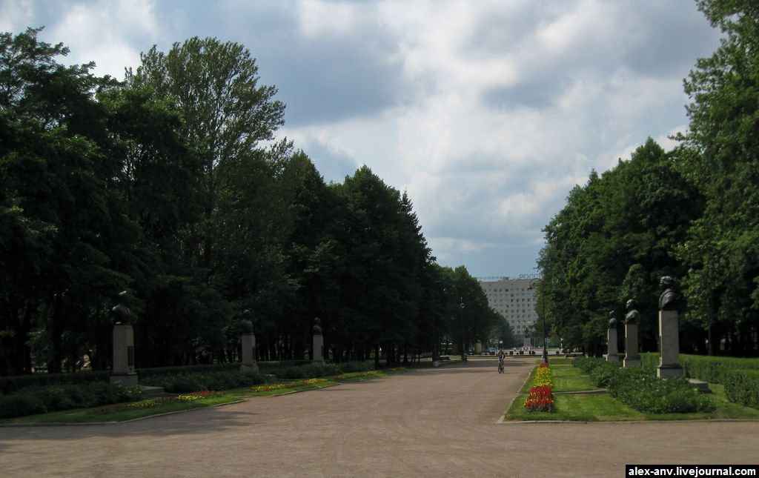
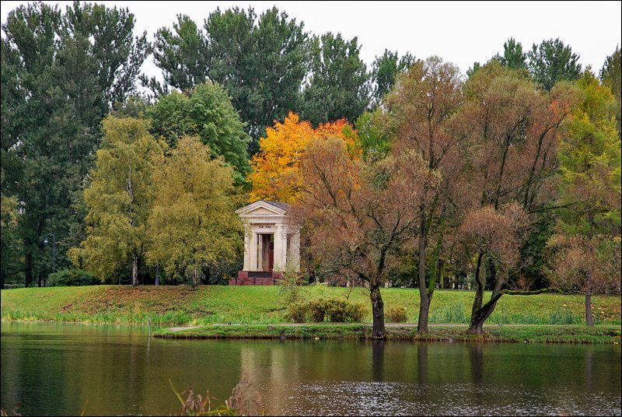
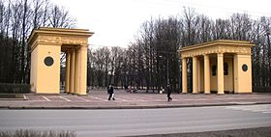
Московский парк Победы
Парк заложен 7 октября 1945 года на месте кирпичного завода. Здесь нашли упокоение до 600 тысяч ленинградцев, умерших в годы блокады.

Slide 8
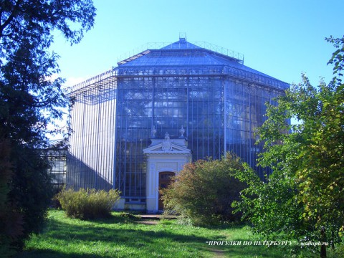
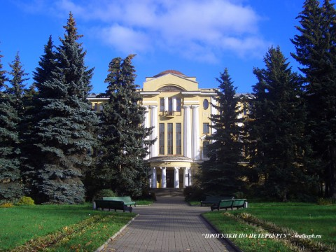
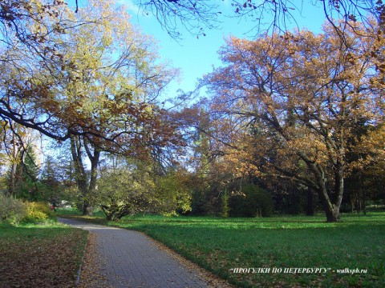
Ботанический сад
Расположен в северо-восточной части
Аптекарского острова. В 1714г. Здесь был
разбит огород,где выращивались лекарствен-
ные растения. Ботанический сад с 1823г.

